Slide 1

3장. 문제의 틀 만들기
3.9 충돌하는 가치들: 창조적 중도 해결책
사회복지학과 20232884 백하나

Slide 2
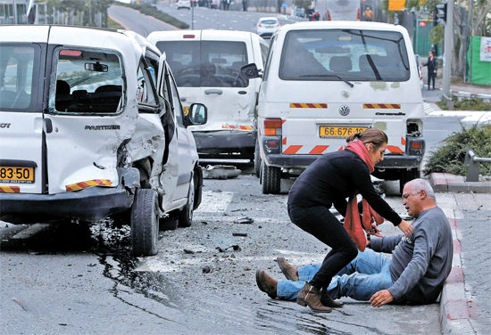
창조적 중도
쉬운 선택
한 가치가 다른 가치보다 분명히 더 높은 우선순위를 가지고 있을 때의 선택
도덕적인 관점에서 우선순위가 매우 높은 것
예시) 사고로 누워있는 행인 돕기

Slide 3
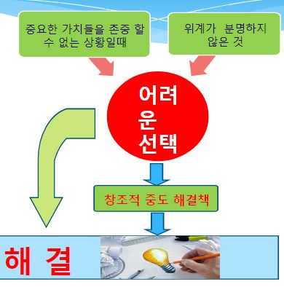
창조적 중도
어려운 선택.
: 가치들의 위계가 불명확하여
중도해결책이 필요한 경우

Slide 4

창조적 중도 해결책 찾는 법
공공을 보호해야 할 의무, 고용주의 대한 의무 모두를 존중하는 방법을 찾으려는 시도를 해야함.
1. 브레인스토밍 (아이디어 생산)
2. 해결책들의 등급을 매김
3. 만족스러운 것으로 시작.
4. 만족스러운 것이 실패하면 그 뒤에 덜 만족스러운 것을 실행

Slide 5
창조적 중도 해결책 사례
수술실 CCTV설치 (환자의 알 권리 vs 의료진의 진료권, 프라이버시)
해결책
1. 설치 의무 : 전신마취나 수면마취 등 환자의 의식이 없는 상태에서 수술을 시행하는 의료기관은 수술실 내부 CCTV설치 의무 (국소마취는 대상 제외)
2. 촬영 조건 : 무조건 자동 촬영되는것이 아닌 환자 또는 보호자가 요청하는 경우 촬영
3. 정당한 촬영 거부 사유 : 응급 수술, 고위험 수술, 전공의 수련 저해, 임박한 촬영 요청, 통신장애와 같은 불가항력적인 사유 등의 사유가 있을 경우 촬영을 거부할 수 있으며, 의료진은 이를 사전 고지해야 함

Slide 6
퀴즈
Q1. 창조적 중도 해결책을 찾기 위해 가장 먼저 선행되어야 하며, 많은 아이디어를 낼수록 유리한 단계는 무엇인가.

Slide 7
퀴즈
Q1. 창조적 중도 해결책을 찾기 위해 가장 먼저 선행되어야 하며, 많은 아이디어를 낼수록 유리한 단계는 무엇인가.
브레인 스토밍

Slide 8
퀴즈
Q1. 창조적 중도 해결책을 찾기 위해 가장 먼저 선행되어야 하며, 많은 아이디어를 낼수록 유리한 단계는 무엇인가.
브레인 스토밍
Q2. 해결책을 찾을 때 가장 만족스러운 ‘최선의 해결책’이 실패하거나 결함이 발견된 경우 선택해야 할 해결책은 무엇인가.

Slide 9
퀴즈
Q1. 창조적 중도 해결책을 찾기 위해 가장 먼저 선행되어야 하며, 많은 아이디어를 낼수록 유리한 단계는 무엇인가.
브레인 스토밍
Q2. 해결책을 찾을 때 가장 만족스러운 ‘최선의 해결책’이 실패하거나 결함이 발견된 경우 선택해야 할 해결책은 무엇인가.
차선의 해결책

Slide 10
감사합니다.

